Slide 1
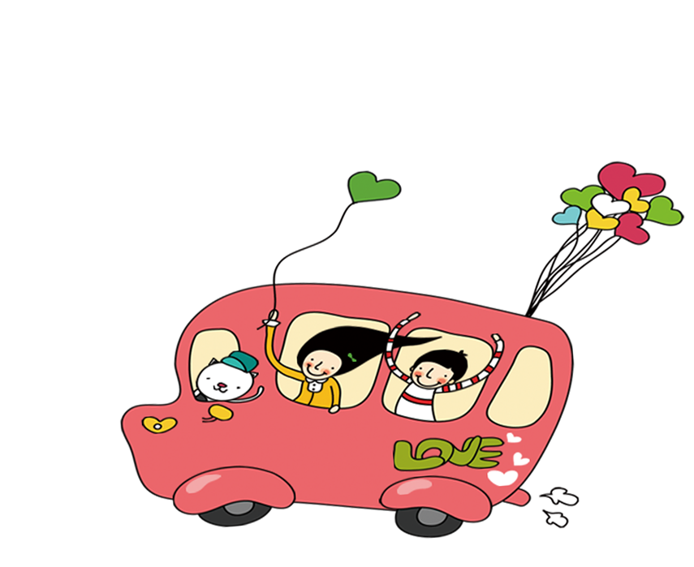
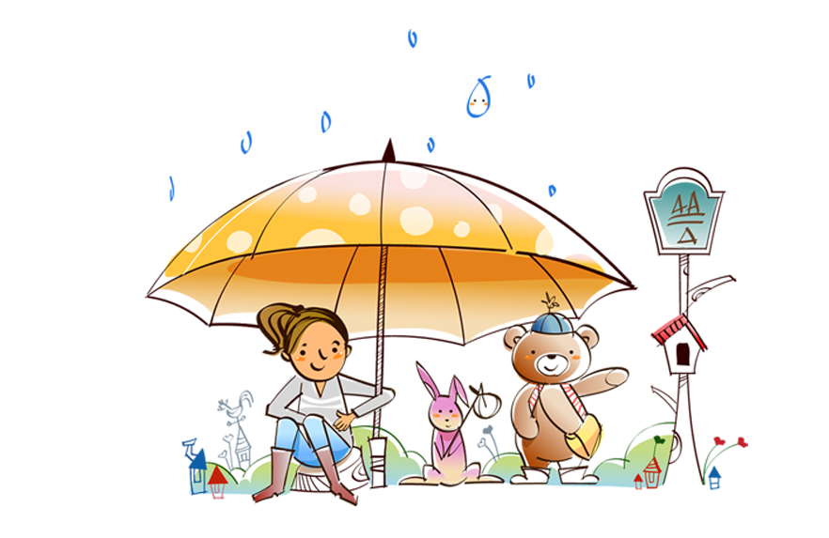
TOÁN
LỚP 4

Slide 2
Thứ ba, ngày 13 tháng 12 năm 2021
Toán
Nhân với số có ba chữ số (tiếp theo)

Slide 3
Khám phá

Slide 4
258 x 203 = ?
a) Thực hiện phép nhân, ta được:
258
x
b) Tích riêng thứ hai gồm toàn chữ số 0.
203
7
7
4
0
0
0
0
0
0
5
1
6
5
2
3
7
4
Em có nhận xét gì về tích riêng thứ hai của phép nhân 258 x 203?

Slide 5
258 x 203 = ?
a)Thực hiện phép nhân, ta được:
b) Tích riêng thứ hai gồm toàn chữ số 0.
258
x
203
774
000
516
52374
Không ảnh hưởng, vì bất cứ số nào cộng với 0 cũng bằng chính số đó.
Nếu không viết, nó có ảnh hưởng đến việc cộng các tích riêng không? Vì sao?

Slide 6
258 X 203 = ?
b)Tích riêng thứ hai gồm toàn chữ số 0.
Thực hiện phép nhân, ta được:
Thông thường ta không viết tích riêng này mà viết gọn như sau:
258
258
x
x
203
203
774
774
000
000
516
516
5
2
3
7
4
52374
258 X 203 = 52374
Em nhận xét gì khi viết tích riêng thứ ba 516 so với tích riêng thứ nhất?
Ta viết tích riêng thứ ba (516) viết lùi sang bên trái hai cột so với tích riêng thứ nhất.

Slide 7
258 X 203 = ?
a) Thực hiện phép nhân ta được:
b) Tích riêng thứ hai gồm toàn chữ số 0.
258
Thông thường ta không viết tích riêng này mà viết gọn như sau:
X
203
774
258
000
X
516
203
52374
774
516
258 X 203 = ...
52374
* Chú ý: Viết tích riêng 516 lùi sang bên trái hai cột so với tích riêng thứ nhất.
- Tìm tích riêng thứ nhất.
- Tìm tích riêng thứ ba.
- Cộng các tích riêng lại
Khi thực hiện phép nhân số với số có ba chữ số (trường hợp thừa số thứ hai có chữ số 0 ở hàng chục) ta làm thế nào?
➢ Tích riêng thứ 3 viết lùi sang bên trái hai cột so với tích riêng thứ nhất.

Slide 8
Thực hành

Slide 9
BÀI MỚI
Đặt tính rồi tính:
1
a) 523 x 305
b) 308 x 563
c) 1309 x 202
523
Em còn có cách tính nào khác?
308
1309
X
305
X
X
563
202
563
2615
Ta áp dụng tính chất giao hoán của phép nhân.
X
2618
924
308
1569
1848
2618
45
0
4
159515
1540
16
8
9
264418
173404
1
7
3
4
0
4
308 x 563 = 563 x 308
- Khi đặt tính, các chữ số ở cùng hàng phải đặt thẳng cột với nhau.
- Tích riêng thứ ba phải viết lùi sang bên trái hai cột (so với tích riêng thứ nhất)
Khi đặt tính, ta thực hiện cách viết các chữ số như thế nào?

Slide 10
2
Đúng ghi Đ, sai ghi S:
a)
c)
b)
456
456
456
X
X
X
203
203
203
1368
1368
1368
912
912
912
2280
10488
92568
S
S
Đ
Vì tích riêng thứ ba viết thẳng cột so với tích riêng thứ nhất.
Vì tích riêng thứ ba viết lùi sang trái chỉ một cột so với tích riêng thứ nhất.
Vì tích riêng thứ ba lùi sang trái hai cột so với tích riêng thứ nhất.

Slide 11
Bài 3: Trung bình mỗi con gà mái đẻ ăn hết 104g thức ăn trong một ngày. Hỏi trại chăn nuôi cần bao nhiêu ki-lô-gam thức ăn cho 375 con gà mái đẻ ăn trong 10 ngày ?
Tóm tắt
1 ngày: 1 con gà ăn: 104g
10 ngày 375 con gà ăn:... kg?
Bài giải
Số thức ăn 375 con gà cần trong 1 ngày là:
104 x 375 = 39 000 (g)
39 000 g = 39 kg
Số thức ăn 375 con gà cần trong 10 ngày là:
39 x 10 = 390 (kg)
Đáp số: 390 kg

Slide 12
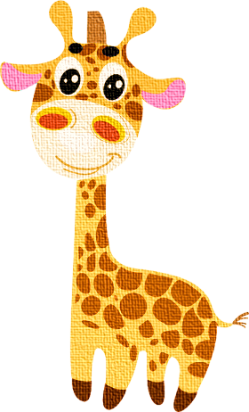
DẶN DÒ
Xem lại cách nhân với số có ba chữ số
1
2
Chuẩn bị bài sau.
3

Slide 13
Chúc các em
Học tốt

